Slide 1
中华文化与民族精神
朝阳区线上课堂·高三政治
北京市劲松职业高中 张瑜

Slide 2
一、本单元知识结构与重难点知识梳理
二、本单元易混易错分析
三、本单元相关时政热点资源

Slide 3
知识结构与知识梳理
源远流长
(汉字、史书典籍)
原因
基本
特征
（求同存异、兼收并蓄；
交流、认同、理解）
中华文化
包容性
原因
独特性
(文学艺术、科学技术)
精髓、集中表现
植根于优秀传统文化
博大精深
区域性
(一方水土、一方文化)
中华文化与民族精神
民族性
(中华瑰宝、民族骄傲)
核心与基本内涵
（爱国主义为核心）
（伟大创造、伟大奋斗、
伟大团结、伟大梦想）
中华民族精神
时代特征
（民族性、时代性、先进性）
（三精一魂，素质、状态、竞争力、道路）
为什么
（重要性、必要性）
弘扬和培育
中华民族精神
（主心骨，优秀文化，外来文化，时代精神
伟大实践，传播、弘扬、建设者）
怎样做
（途径）

Slide 4
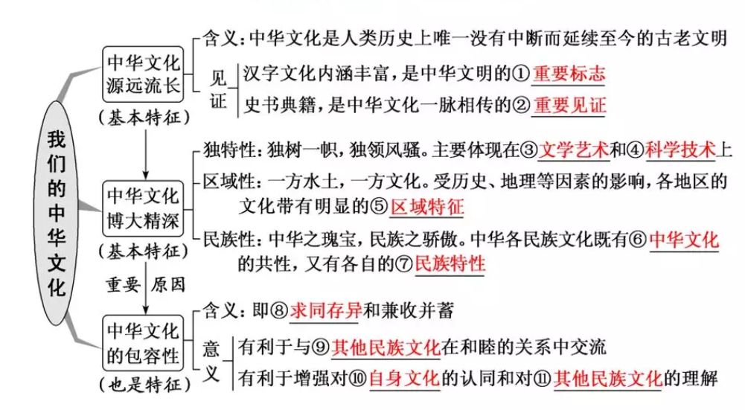
知识结构与知识梳理

Slide 5
知识结构与知识梳理

Slide 6
易错易混分析
易错1：中华文化源远流长的见证是文字和史书典籍。
易错2：中华文化呈现着各民族文化的丰富色彩，民族不同，民族文化的色彩就不同。
易错3：中华文化的包容性就是在交流中全盘吸收、借鉴其他民族文化。
易错4：中华文化是各民族文化的总和。
易错5：中华文化的力量是激励中国人民几千年来克服艰难险阻、战胜内忧外患、创造幸福生活的决定力量。
易错6：中华民族精神深深植根于绵延数千年的传统文化之中。
易错7：中华民族精神的力量集中表现为中华文化的力量。
易错8：爱国与爱社会主义始终是一致的。
易错9：民族文化是民族精神的结晶。
易错10：民族精神是社会发展的决定力量。

Slide 7
易错易混分析
易错1：中华文化源远流长的见证是文字和史书典籍。
易错2：中华文化呈现着各民族文化的丰富色彩，民族不同，民族文化的色彩就不同。
易错3：中华文化的包容性就是在交流中全盘吸收、借鉴其他民族文化。
（文字是人类进入文明社会的标志；汉字是中华文化的重要标识。）
（中华各民族的文化，既有中华文化的共性，又有各自的民族特性。各民族文化相互交融、相互促进，各族人民对共同拥有的中华文化有强烈的认同感和归属感）
（中华文化与其他民族文化交流中，吸收、借鉴其他民族文化中的积极成分，同时坚持自身文化发展的独立性）

Slide 8
易错易混分析
易错4：中华文化是各民族文化的总和。
易错5：中华文化的力量是激励中国人民几千年来克服艰难险阻、战胜内忧外患、创造幸福生活的决定力量。
易错6：中华民族精神深深植根于绵延数千年的传统文化之中。
（在长期历史发展中，各民族的文化相互交融、相互促进共同熔铸了灿烂的中华文化。中华文化是由各民族文化共同构成的，但不是各民族文化的简单相加。）
（中华文化的力量深深地熔铸在民族的生命力、创造力和凝聚力之中，是激励中国人民几千年来克服艰难险阻、战胜内忧外患、创造幸福生活的强大精神力量，而非决定力量）
（民族精神是民族文化的结晶。中华民族精神深深植根于绵延数千年的优秀传统文化之中）

Slide 9
易错易混分析
易错7：中华民族精神的力量集中表现为中华文化的力量。
易错8：爱国与爱社会主义始终是一致的。
易错9：民族文化是民族精神的结晶。
易错10：民族精神是社会发展的决定力量。
（中华文化的力量集中表现为民族精神的力量）
（在不同的历史时期，爱国主义有不同的具体内涵；在当代中国，爱国与爱社会主义是一致的。）
（民族精神是民族文化的结晶。）
（民族精神是一种精神力量，对社会发展起重要作用， 但不是社会发展的决定力量。）

Slide 10
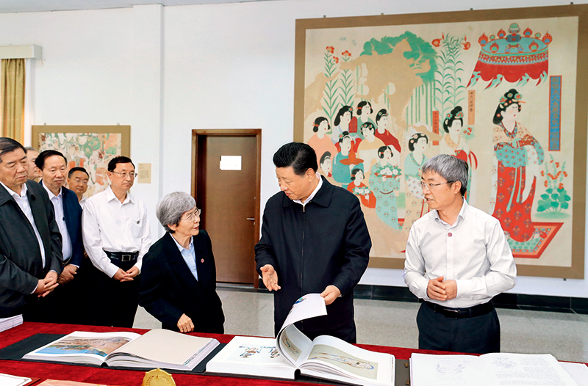
相关时政热点资源
习近平：在敦煌研究院座谈时的讲话
一、敦煌文化保护研究工作很有意义、很有成效。
二、敦煌文化是各种文明长期交流融汇的结晶。
三、敦煌文化展示了中华民族的文化自信。
四、推动敦煌文化研究服务共建“一带一路”。
五、加强敦煌学研究。

Slide 11
谢谢您的观看
北京市朝阳区教育研究中心 制作

